Slide 1

7주차 강의 자바웹프로그래밍
강사 : 최도현

Slide 2
오늘의 할일 - 1
주 별 기술 트렌드 분석
크롬 웹 브라우저 관련 이슈

Slide 3
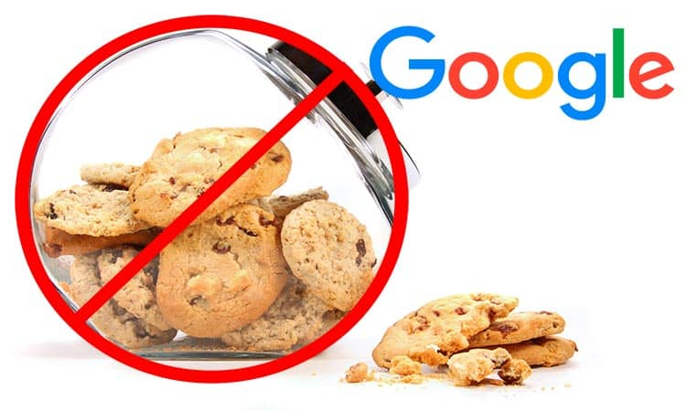
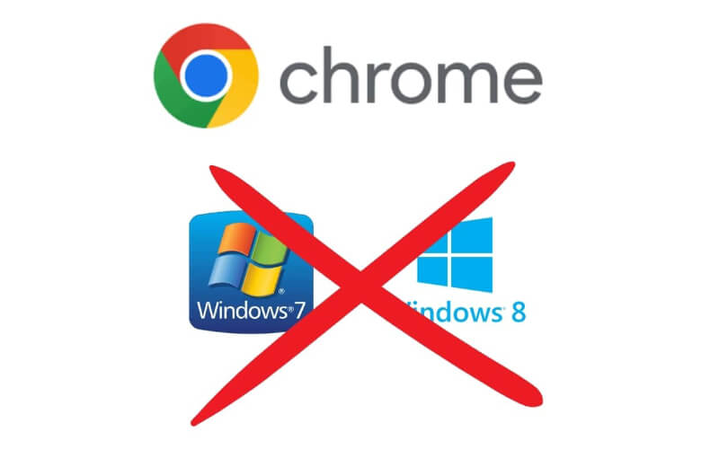
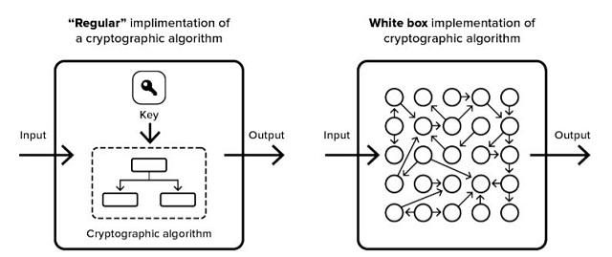
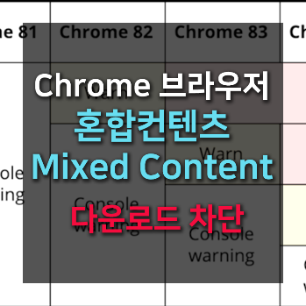
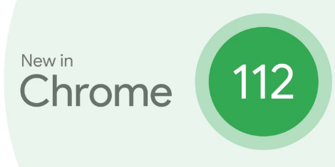
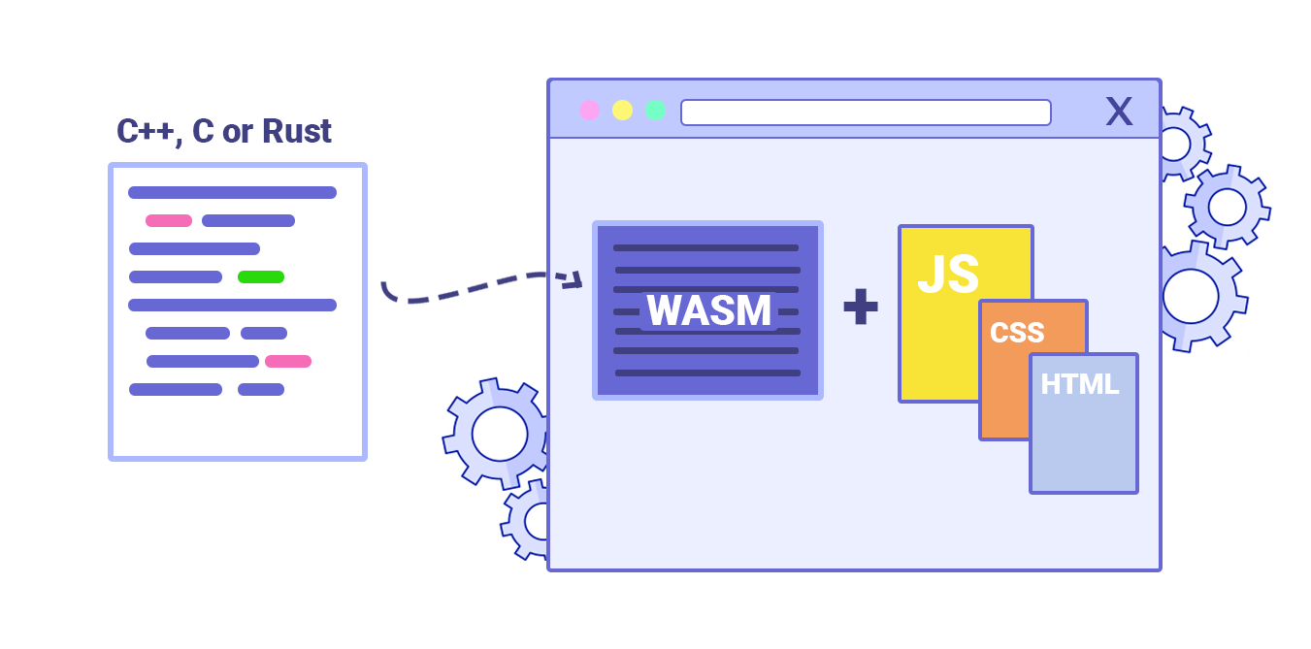
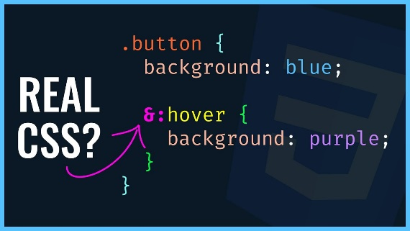
크롬 웹 브라우저 관련 이슈
구글, 지원 종료
윈도 7, 8.1 지원 종료
MS BYE…
쿠키 지원 2023년 말 연기
디지털 광고 회사 비상 임박!
웹 브라우저 보안
저장소 보호(화이트 박스 암호)
실행 중에 암호키 연산 노출 방지
IOS용 크롬 HTTPS 자동 업데이트
112버전 --> 116버전(엔터프라이즈)
무한 새로고침 이슈
특정 사이트에서 발생, Edge는 문제 없음
최근 112 정식 버전 출시
데스크톱 크롬 앱 지원 X
웹 앱 속도 향상, 중첩 CSS 지원
WebAssembly GC 지원

Slide 4

오늘의 할일 - 2
배열
배열 array
꾸글.COM 추가 수정

Slide 5
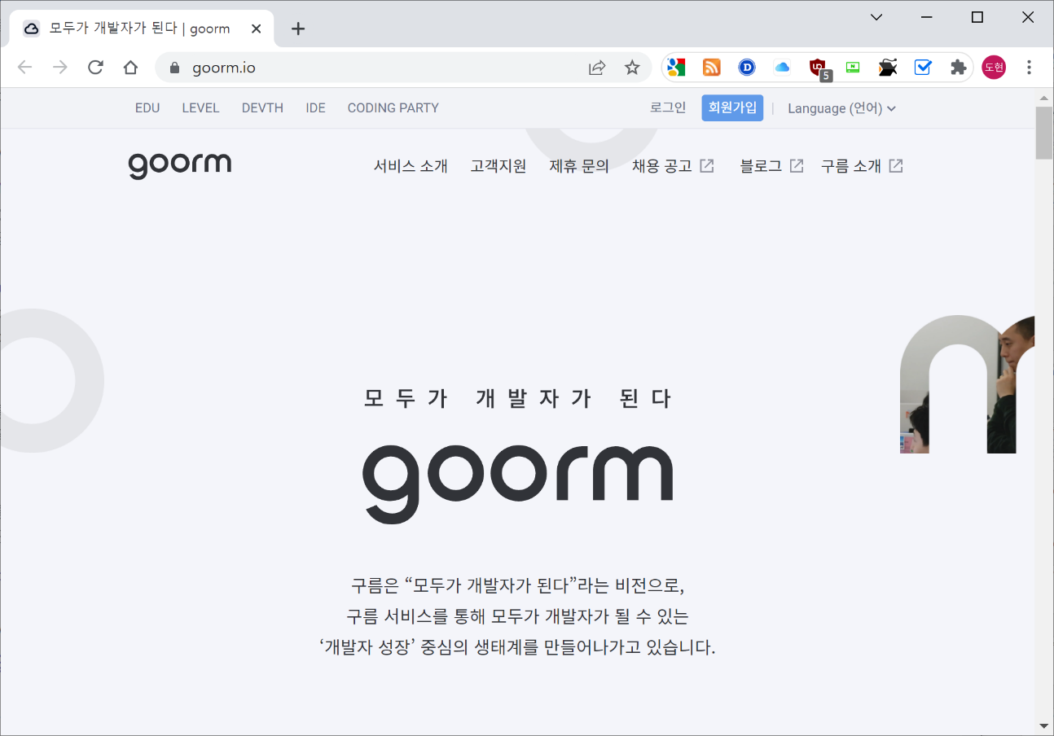
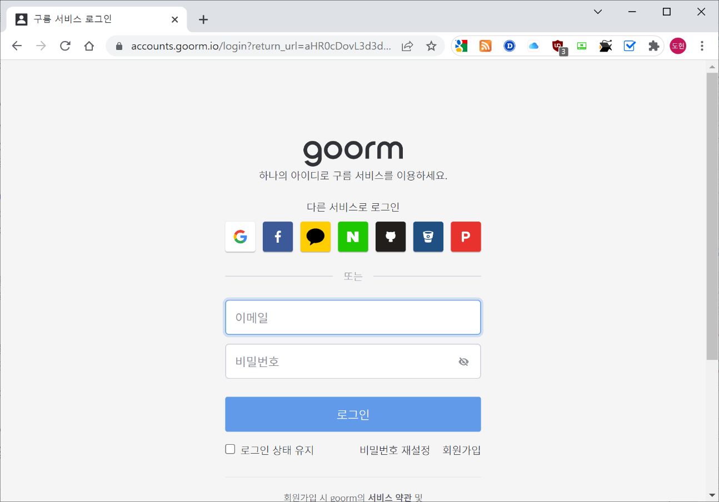
그룸 IDE 접속 및 로그인
웹 사이트 접속과 로그인(구글 계정)
https://ide.goorm.io/ 또는 https://www.goorm.io/

Slide 6
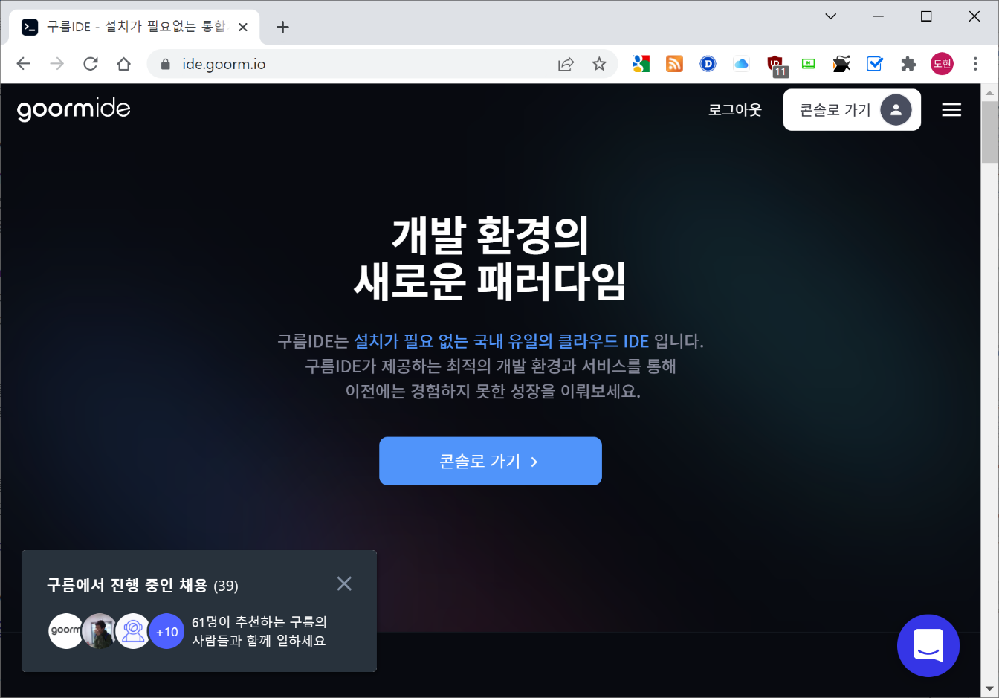
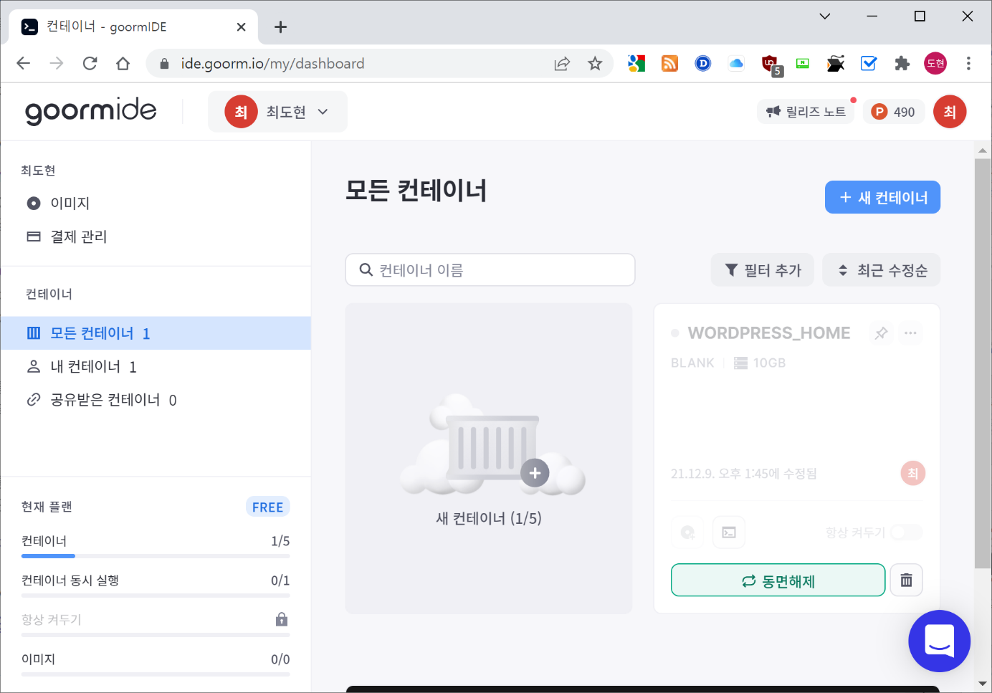
대시 보드 확인
상단의 IDE 클릭 → 콘솔로 가기 → 대시보드 확인

Slide 7
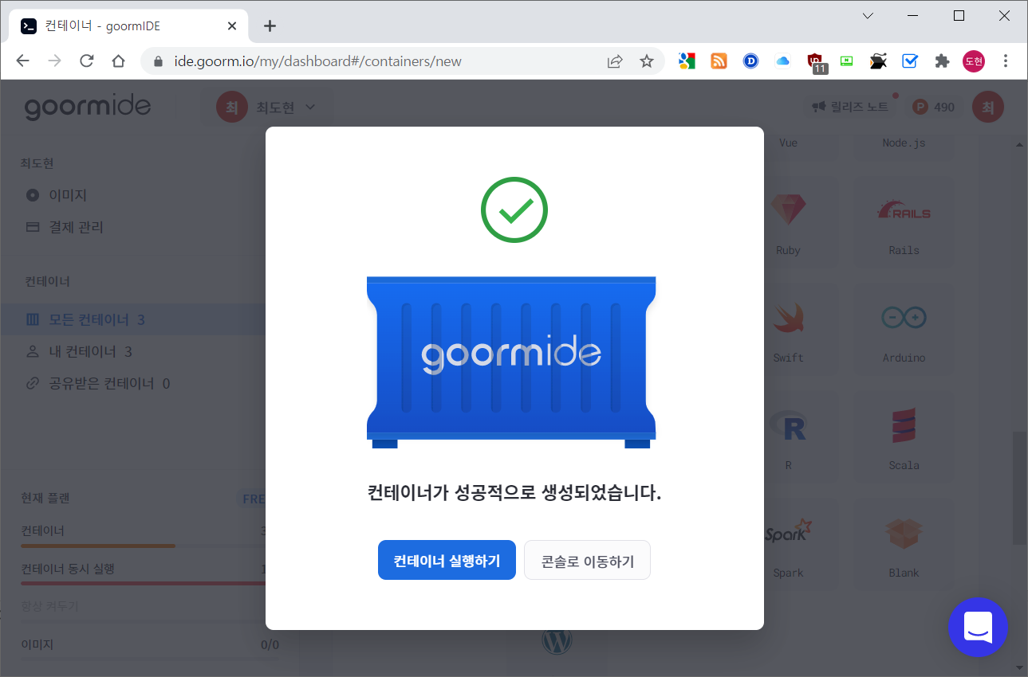
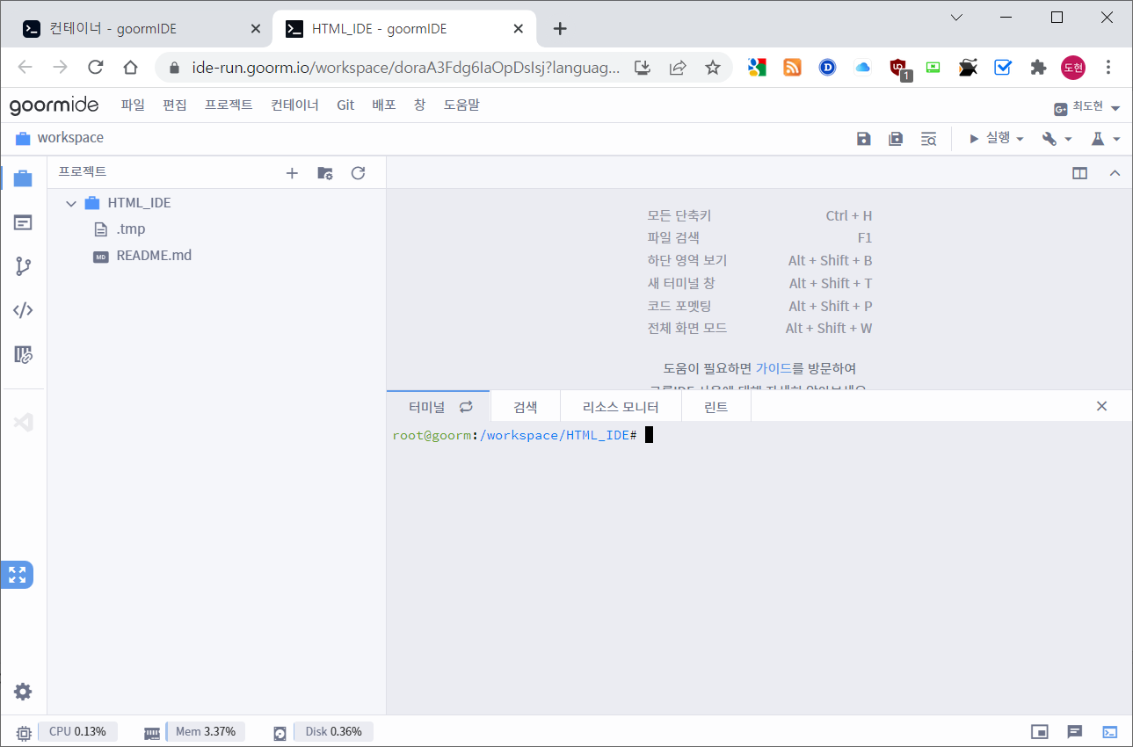
컨테이너 실행하기
생성완료 → 컨테이너 실행하기 → 메인화면 확인(준비 완료!)
컨테이너 정보 : 개인 접속 주소 확인 가능

Slide 8

꾸글.com – 창 자동 닫기, 카운트 다운
팝업창을 일정 시간 후 자동으로 닫기.
pop_up 폴더 안에 pop_up.html을 수정한다.
카운트 다운을 표기할 부분을 최 하단에 추가한다.
Js 폴더 안에 close_window.js를 생성한다.
pop_up.html의 head에 연동한다.
생략…
<body onload="show_clock();">
<h1 class="display-1"><i class="bi bi-alarm"></i> 팝업창 확인<br><br></h1>
<h1 class="display-4"><div id="divClock" class="clock"></div></h1><br>
<h1 class="display-4"><div id="Time" class="clock"></div></h1>
</body>
생략…

Slide 9
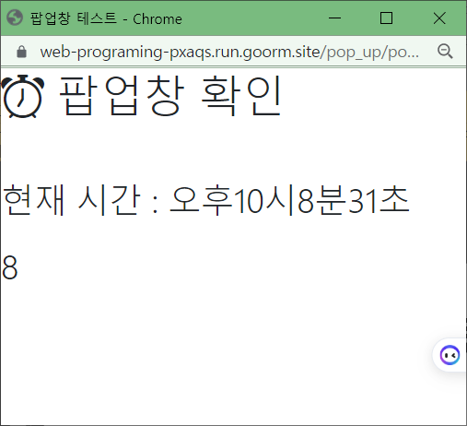
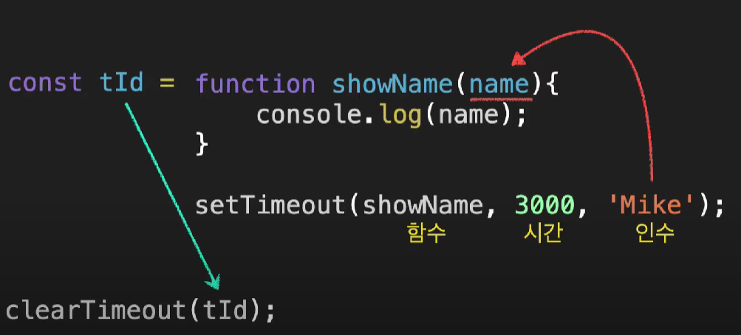
꾸글.com – 창 자동 닫기, 카운트 다운
close_window.js를 작성한다.
close, setTimeout, clearTimeout 등은 JS 내장 함수이다.
var close_time; // 시간 정보
var close_time2 = 10; // 10초 설정
clearTimeout(close_time); // 재호출 정지
close_time= setTimeout("close_window()", 10000); // 1/1000 초 지정, 바로 시작
show_time(); // 실시간 시간 보여주기
function show_time(){
let divClock = document.getElementById('Time');
divClock.innerText = close_time2; // 10초 삽입 시작
close_time2--; // 1초씩 감소
setTimeout(show_time, 1000); //1초마다 갱신
}
function close_window() { // 함수 정의
window.close(); // 윈도우 닫기
}
window.onload=showWindow;

Slide 10
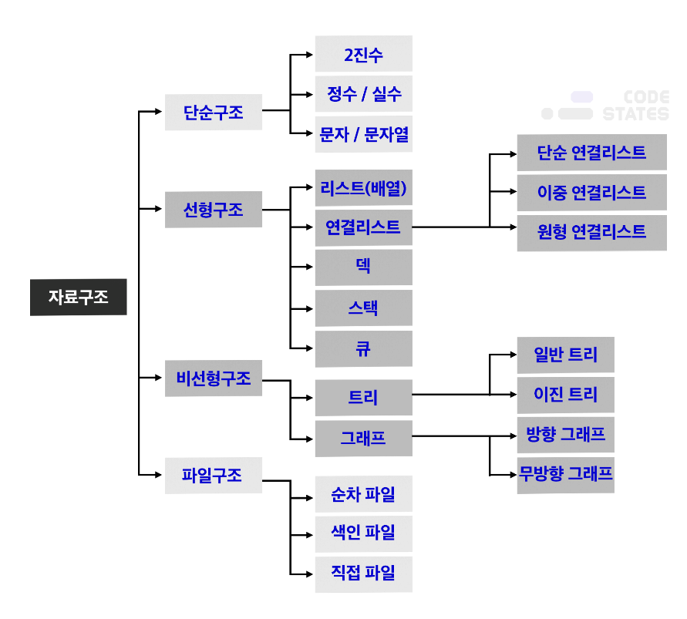
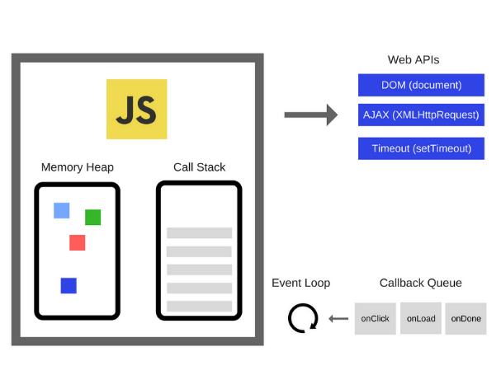
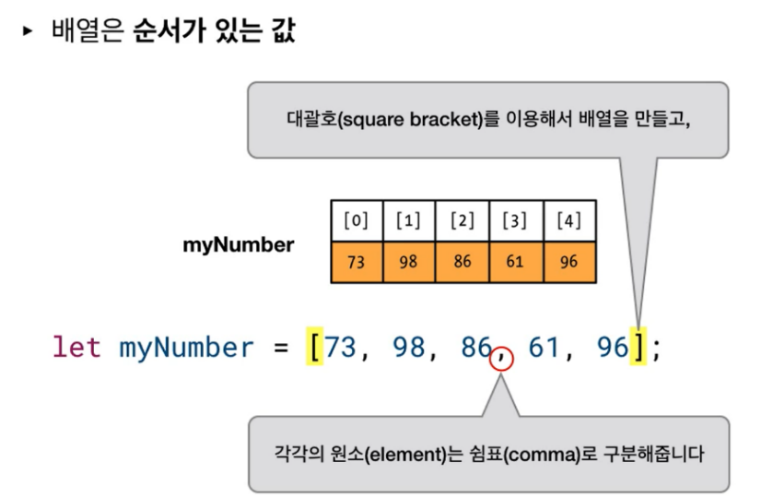
JS의 배열이란?
JS의 주요 자료 구조
내부 엔진 : 스택과 큐, 일반적으로 배열(리스트)
배열이란? (다수 데이터)
순차 리스트, 인덱스 번호로 구분
0번 부터 시작한다.
객체(object) = 즉 참조 복사
new array(); 사용 가능
let fruits = ["바나나"] // 리터럴 방식 선호
let arr = fruits; // 참조를 복사함(두 변수가 같은 객체를 참조)
alert( arr === fruits ); // true

Slide 11
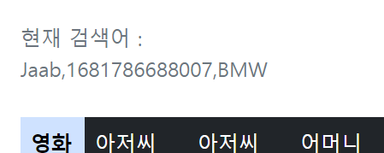
JS 배열 생성 및 초기화
let empty = [ ]; // 빈 배열
let empty2 = [, , ,]; // 쉼표 개수 = 크기
let all = [1, ‘test’, 3.14]; // 다른 데이터 타입 사용 가능
let coffe = [“americano”, “latte”]; // 이름, 괄호
const cars = ["Saab", "Volvo", "BMW"]; // 상수 배열
cars[0] = “Jaab”; // 0번 인덱스 값 수정
//const cars = new Array("Saab", "Volvo", "BMW");
let car = cars[2]; // 변수에 배열 값 초기화
cars[1] = Date.now(); // 값에 객체 삽입 가능
console.log(cars); // 배열 출력
console.log(typeof cars); // 배열 타입 : 객체
JS 폴더에 파일 생성
임시로 array_test.js 를 생성 후 작성한다.
head에 파일을 연동합니다.
기본 배열 접근(전체)
기본 html(삽입) – 현재 검색어에 추가
메인화면의 현재 검색어에 배열 내용을 출력해보자.
반복 및 인덱스 – for문, foreach문(빠름, 안정적)
콘솔에 직접 출력해보자.
document.getElementById(“객체 아이디”).innerHTML = cars; // 이름 참조
for (var i = 0; i < all.length; i++) { // for문
console.log(all[i]);
}
all.forEach((value, index) => { // foreach 문
console.log('Index: ' + index + 'Value: ' + value);
});

Slide 12
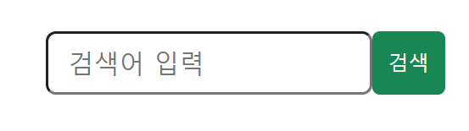
잠깐! ID 속성값과 자바스크립트
꾸팡.com의 검색창 코드
HTML을 작성중에 자주 보이는 속성들 : id, class, name
각 속성값의 역할과 차이점
id : 객체의 고유 이름, 단일, 중복 x
JS 처리가 필요한 화면의 특정 객체에 id 추가
name : 객체에 다수 값, 중복 o, 배열 처리
예) 체크박스, 콤보박스 등
class : css 처리 이름, 중복 o
예) 부트스트랩
생략…
<mx-auto>
<input name="query" type="text" class="form-control-lg" placeholder="검색어 입력" aria-label="search" aria-describedby="search_btn" id="search_txt">
</mx-auto>
생략….
class: form-control-lg
id : search_txt

Slide 13
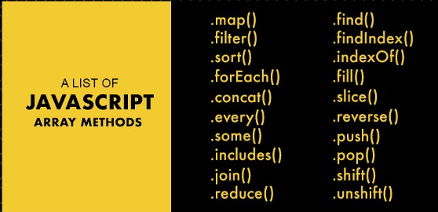
JS 배열 제어하기
var arr = ['a', 'b', 'c'];
var arr2 = [1, 'b', 3.5151231231];
// arr = ['a', 'b', 'c', 'e'];
arr[arr.length] = 'e';
// 배열의 끝에 요소를 추가
arr = ['a', 'b', 'c'];
arr.length = arr.length - 1;
// 배열의 크기 1개 x
arr[5] = 'g'; // index 5 에 요소를 추가
arr.pop(); // 값 삭제(뒤)
arr2.push("pushed"); // 값 추가(뒤)
arr.shift(); // 값 삭제(앞)
arr2.unshift("pushed2"); // 값 추가(앞)
console.log(arr); // 배열 출력
console.log(typeof arr2[0]); // 배열 출력
console.log(arr2.toString()); // 문자열로 변환 출력
console.log(typeof arr[3]); // empty 값?
JS 폴더에 파일 생성
임시로 array_test2.js 를 생성 후 작성한다.
head에 파일을 연동합니다. 기존 파일은 주석처리한다.
다양한 메서드(내장 함수) 제공
배열 변환, 길이
toString(), length()
배열 값 추가/수정 및 삭제
뒤 : push(), pop(), 앞 : shift(), unshift()
배열 정렬
순서 : sort(), 역정렬 : reverse()
기타
병합/슬라이스 등 다양한 메소드 지원
참고 : w3school 자바스크립트 배열

Slide 14
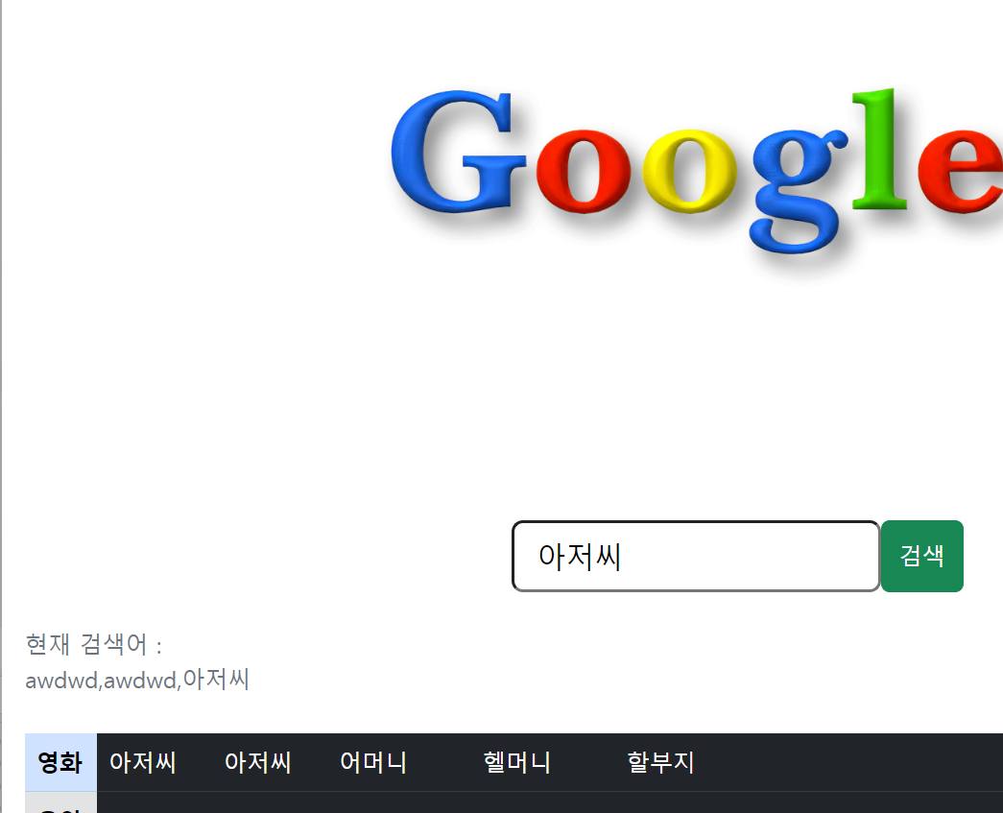
꾸글.com – 검색어 목록 출력하기
검색창에 입력한 문자열을 모두 배열에 저장한다.
기존 search.js를 다시 수정한다.
배열에 검색어 내용을 추가하고 전체 출력
document.getElementById("search_btn").addEventListener('click', search_message);
var search_array = []; // 빈 배열 – 전역 변수
function search_message(){
let search_str = document.querySelector("#search_txt");
if(search_str.value.length === 0){
alert("검색어가 비었습니다. 입력해주세요");
}
else{
alert("검색을 수행합니다!");
search_array.push(search_str.value); // 배열에 검색어 추가
let text = document.getElementById("search_message").innerHTML = search_array.toString(); // 값 변환
document.querySelector("#form_main").submit();
}
}

Slide 15
7주차 응용 문제 풀기(1) – x분~
검색어 목록을 10개로 출력 제한하기
기존 search.js에 검사 함수를 수정한다.
현재는 검색한 대로 다 출력된다.
검색어 전체 개수를 제한하자. (특별한 메시지 출력 x)
배열의 개수가 10개가 넘는지 검사한다.
10개가 넘는 경우
배열 뒤에 삽입 후
맨앞의 값은(앞 삭제) 한다.
실습 결과 확인 – Q / A
새로 추가된 검색어는 계속 추가

Slide 16
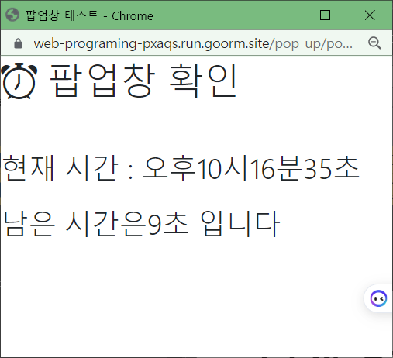
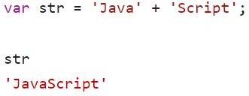
7주차 응용 문제 풀기(2) – x분~
팝업 창 카운트 다운 문자열로 표기하기
기존 close_window.js에 show_time() 함수를 수정한다.
현재는 그냥 숫자만 카운트 된다.
입력되는 숫자를 문자열로 변경하자.
시간을 문자열로 변환한다.
문자열을 추가한다.
예) HTML 화면에 “남은 시간은 8초 입니다.” 라고 출력
참고
. JS는 문자열을 + 로 연결한다. (그림 참고)
실습 결과 확인 – Q / A
문자열로 카운트 다운 내용 출력

Slide 17


코드 살펴보기 – HTML
그룸 IDE 내 소스 코드 확인
코드 정리 및 확인
https://prettydiff.com/?m=beautify
오늘 실습 내용 깃 허브 업로드
readme.md 파일 수정
## 2023년 4월 18일 7주차 홈페이지 수정 완료
업로드 후 서버 저장소 메인화면 확인!
https://github.com/

Slide 18
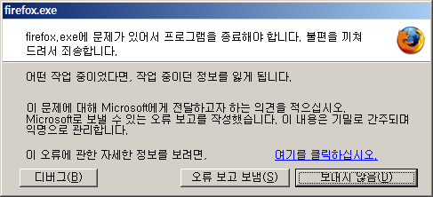

잠깐! 서버를 정상 종료하자.
현재 그룸 ide에서 제공하는 터미널창
로컬이 아니다. 실제 서버는 컴퓨터에 없다.
즉, 원격 터미널창이다.
정상 종료하지 않으면 문제 발생 가능
정상 종료하지 않으면….
서버가 가끔 죽어버린후, 부팅이 안된다.
실습 내용 복구 힘듬, 무료 버전이라 복사 안됨
종료 명령어 입력 → 컨테이너 나가기 또는 로그 아웃 버튼

Slide 19

주요 정리
기술 트렌드 분석
크롬 웹 브라우저 이슈
자바스크립트 배열
배열 선언 및 사용 방법
다음주 8주차 중간고사!

Slide 20
중간고사 공지
시험 날짜 및 기타

Slide 21

중간고사
시간 : 4월 26일
수요일 수업 시간
범위 : PPT 2주차 ~ 7주차
PPT 및 소스코드
시험 유형
객관식 10(4지 선다), 주관식 5(단답형) : 총 30점 만점
시험 보러 꼭 오세요 ㅜㅜ
늦어도 오세요~

Slide 22
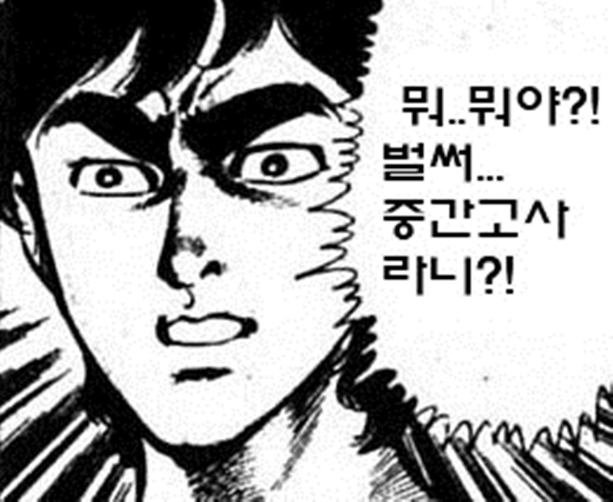
주요 정리 및 힌트
HTML 코드 및 자바스크립트
각 태그의 역할 정도는 이해하자.
메타, 링크, 문자, 이미지, 테이블 등 다양
기본 속성들 파악하기
기본 문법부터 배열까지 숙지
기본 변수, 변수의 SCOPE, 반복, 배열, 전용 함수 등
다른 프로그래밍 언어와 JS의 특징, 차이점
잠깐! ← 표기된 부분
필수로 살펴본다. 이론/실습 관련
꾸글.COM 문제 풀기
몇 개 안되지만 풀어보자.
기타
그룸 IDE 및 깃 허브 문제 및 해결법
다음주, 수요일 시험, 미리 정리하자!

